Slide 1
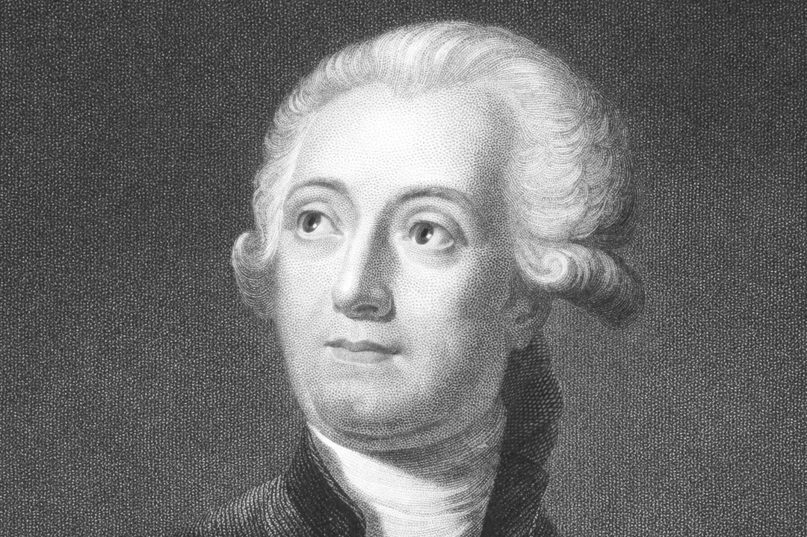
Antoine Laurent de Lavoisier

Slide 2
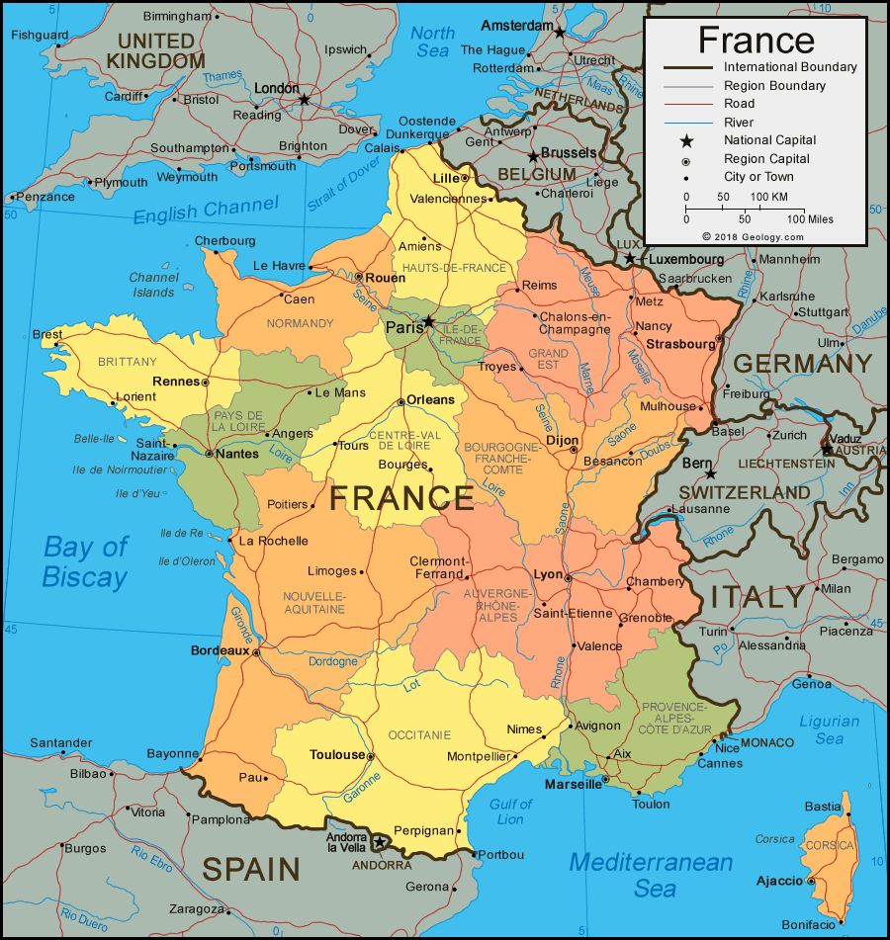
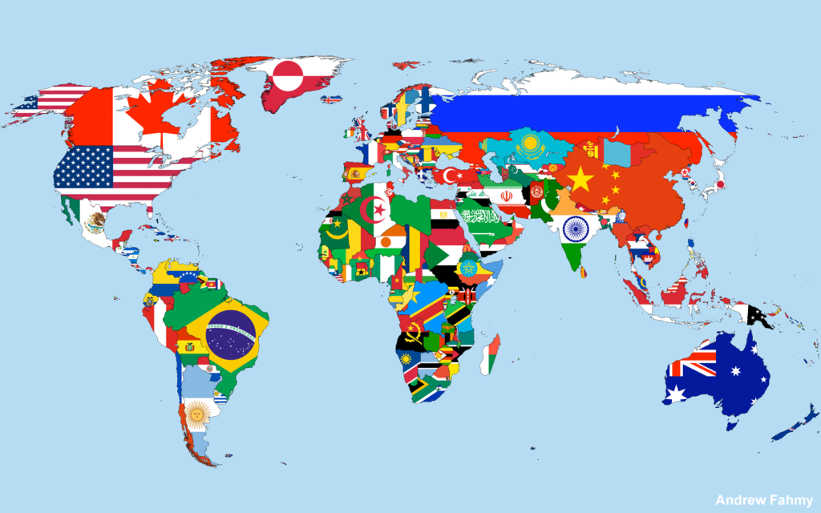
Nationalité
Française

Slide 3
Période de temps
né le 26 août 1743 à Paris et guillotiné le 8 mai 1794

Slide 4
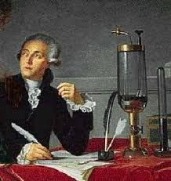
decouverte
La conservation de la masse

